Slide 1

PAC®系列芯片在高速直流电机控制中的应用
胡洋洋/PAC技术销售 18553208030

Slide 2




We Are Qorvo®
实现全球互联的创新射频解决方案提供商
在制造能力、产品领先度、工程经验以及客户关系方面具有无可比拟的竞争优势
为全世界的领先客户提供丰富的新产品和技术路线图
全球拥有8,000名员工
上一财年营业收入31亿美元
纳斯达克代码：QRVO
移动
设备
网络
基础设施
国防和航天

Slide 3









Qorvo长期发展方向
利用技术领先优势以优化产品组合
产品线
增长点
市场方向
基础设施
与国防产品
GaN
多元化发展
> 行业平均增长速率
IoT
移动
产品
Content Expansion
快速的市场增长
资料来源:《工业报告和管理预估》

Slide 4
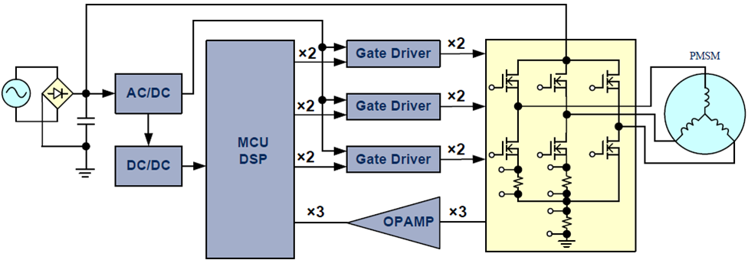
基于PAC®芯片的电机控制框图
Solution | Description | IC number | Cost
Discrete | Extra DC/DC, LDO, MCU, Gate Driver x3, OpAmp | 7 | Medium
Integrated Power Module | Extra DC/DC, LDO, MCU, IPM, OpAmp | 5 | High
PAC Enabled Solution | One PAC device | 1 | Low

Slide 5
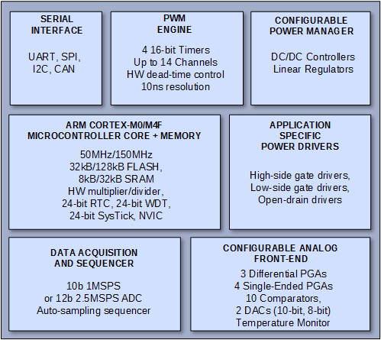
PAC®架构及差异化的特点
基于Cortex-M平台以及复杂的电源/模拟外设
高性能“all-in-one”的电源管理器
  集成支持高达600V的开关电源控制器，可以配置为Flyback、高压Buck或SEPIC拓扑，集成多路线性稳压器用于芯片内部供电；
  18uA的超低待机功耗；
  灵活多级别的电源和温度监控。
马达控制专用的栅极预驱动器
  集成高至2A驱动能力的高低侧栅极驱动器，可以灵活配置的传输延迟和故障检测。
专有的可配置模拟前端
  集成高性能的3路差分PGA和4路单端PGA用于电压电流采样。
  用于Sensorless BLDC过零点检测的专用相位比较器，简化外部电路和算法设计。
  多达10个保护比较器，可实现窗口电流检测和保护，同时与PWM预驱动器联动，如有过流故障可迅速切断输出。
  部分产品支持cycle-by-cycle的电流限制，可以实现限流或功率限制等功能。
高集成度可满足驱动器小尺寸、低成本以及高性能的要求
  集成马达控制所需外围分立器件，比如，DCDC、运放、IGBT/MOSFET预驱动器、最大限度的减少外部器件个数以优化BOM成本。

Slide 6





PAC5532A: 160V High-Performance BLDC
Garden Tools, EV, Industrial Robotics, Battery voltages 40-80V
150MHz Arm® Cortex®-M4F MCU
  128kB FLASH, 32kB SRAM with ECC
  2.5MSPS ADC with dual sequencer
Power Manager
  160V DC/DC Buck DC/DC controller
  5V, 200mA DC/DC converter
  ADC V_{REF} 2.5V/3.0V
  LDOs for Core, IO and Analog
Driver Manager
  3 high-side 180V/2A gate drivers
  3 low-side 20V/2A gate drivers
  Shut-down protection
USART, CAN, I2C Serial Communications, QEP Decoder
Signal Manager
  3 Differential PGA for phase current
  4 Single-Ended PGA
  Protection Comparators
Low-power total hibernate
  Push-button or timer wakeup
Applications
  High performance garden tools
  High performance E-Bike
  High performance telecom fans
  Industrial robotics
  High-performance 40V-80V Battery-powered

Slide 7
PAC® 家族路线图
Arm®
Cortex®-M4F
150MHz
128kB FLASH
32kB SRAM
12b 1MSPS ADC
1.5A Gate Drive
70V Buck/SEPIC DC/DC
6x6 48L QFN
2A Gate Drive
160V Buck DC/DC
8x8 51L QFN
600V Buck DC/DC
0.5/0.25A Gate Drive
10x10 52L QFN
PAC5523
PAC5532
PAC5556
1.5A Gate Drive
70V Buck/SEPIC DC/DC
8x8 64L QFN
PAC5524
600V Buck DC/DC
0.5/0.25A Gate Drive
10x10 52L QFN
Arm®
Cortex®-M0
50MHz
32kB FLASH
8kB SRAM
10b 1MSPS ADC
PAC5256
600V Flyback DC/DC
0.5/0.25A Gate Drive
10x10 57L QFN
PAC5255
600V Flyback DC/DC
0.5/0.25A Gate Drive
10x10 43L QFN
PAC5223
1A Gate Drive
70V Buck/SEPIC DC/DC
6x6 48L QFN
PAC5253
1.5A Gate Drive
44V Buck/SEPIC DC/DC
6x6 48L QFN
2A Gate Drive
160V Buck DC/DC
8x8 51L QFN
600V Flyback DC/DC
0.5/0.25A Gate Drive
10x10 57L QFN
PAC5250
PAC5222
PAC5225
PAC5232
PAC5250
48V
70V
160V
600V

Slide 8


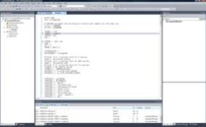


PAC®设计资源
MCU SDK
  ARM CMSIS Libary
  Peripheral Firmware Example Projects
  ActiveSafe IEC60730 Class B Safety Libraries
  ActiveFlash Field Update Bootloader
硬件资料
Motor Control EVK
Application Expertise Design
IDE/Programmer
  IAR/Keil/CooCox/Eclipse
  Jlink/Co-link
马达控制固件
Sensored/Sensorless BLDC
Sensored/Sensorless FOC
PC GUI for Debugging
第三方支持
  Gang Programmer
  Advanced Algorithm and Support
  Turnkey Solution

Slide 9
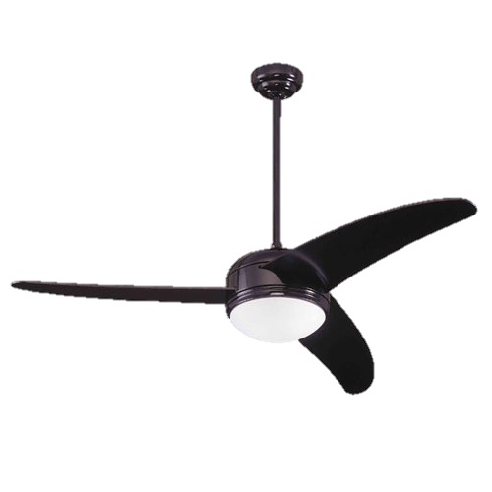

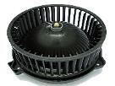

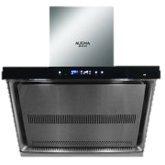
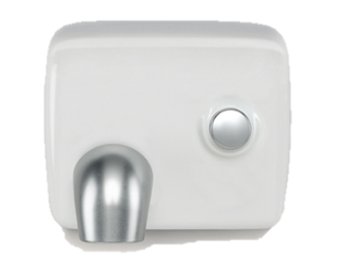

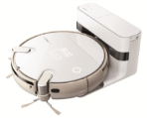
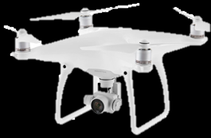

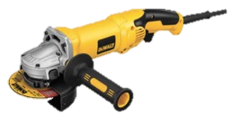


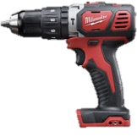
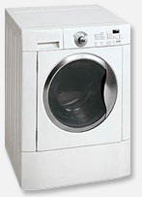
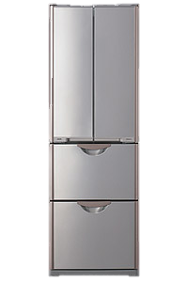
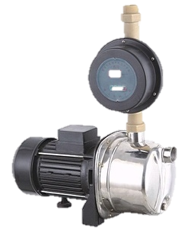
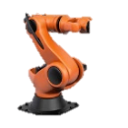
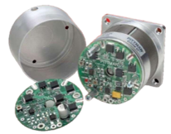
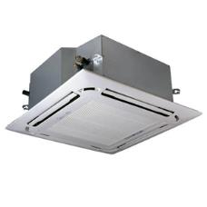

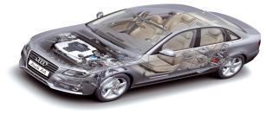

PAC® 目标应用
Hand Dryer
Hair Dryer
Server/Telecom Fan
Vacuum and Robots
Ceiling/Floor Fans
Range Hood
Garden tool
Drones/RC Vehicles
e-Bike/e-Scooter/e-Skateboard
Power Tools
Automotive
Motor with integrated control
Water and Medical Pumps
Refrigerator
& compressor sub-sys
Air conditioners
Cloth Washer

Slide 10
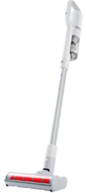

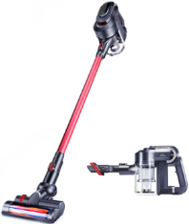
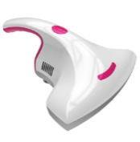
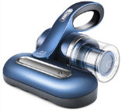
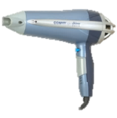

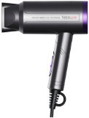
高速直流无刷电机控制设计要求
设计要求:
220V/110V交流供电，或6/8/10串电池供电；
风量大，要求超高转速（8万RPM到12万RPM）；
快速启动，需要在要求时间内达到预定转速/功率；
低噪音；
高效率，延长单次充电使用时间；
紧凑的PCB尺寸；
BOM成本尽量低。
吸尘器
除螨仪
吹风筒

Slide 11
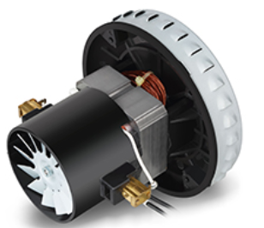
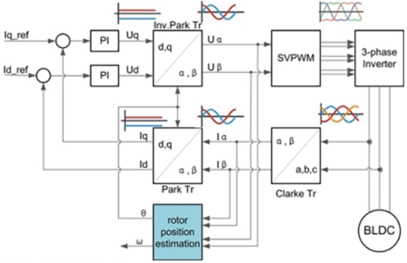
高速直流无刷电机控制技术点
超高转速要求
恒功率控制及保护
· MCU运算能力、ADC、PWM都有要求；
· 优化FOC算法，减少运算时间；
· 准确的功率计算和控制方法；
· 完善的保护措施；
· 对电源和温度进行监控和故障保护；
快速启动
低成本
· 优化电机启动算法，采用新的启动方式，比如高频注入等；
· 尽量小的PCB面积，器件BOM成本低；
· 低的生产失效率和返修率；
· 采用单电阻做Sensorless FOC控制。

Slide 12
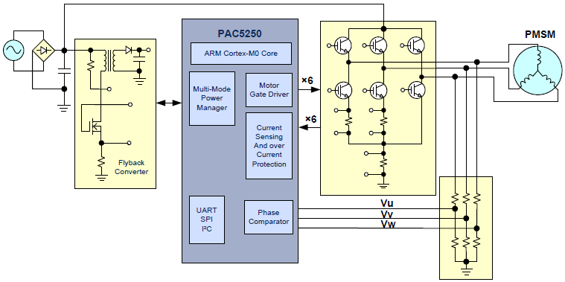
基于PAC®的马达控制系统框图
低压电池供电
110V/220V交流供电

Slide 13
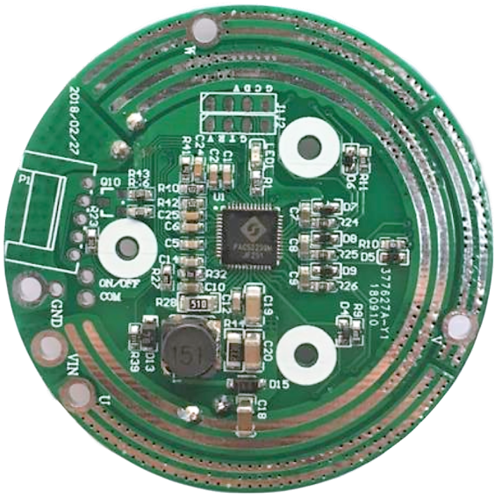
参考方案规格介绍
Parameter | Specifications
输入电压 | 16V – 40V
输入功率 | 90W – 400W
机械转速范围 | 50kRPM – 120kRPM
驱动方式 | Sensorless BLDC/Sensoless FOC
电流采样 | 三电阻采样/单电阻采样
启动 | 三段式/高频注入
控制方式 | 转矩控制/转速控制/恒功率控制 自动弱磁
保护措施: | 过压、欠压、过流、堵转、 开路保护、内部电源监控及保护、 Cycle-By-Cycle 限流、过温
散热 | 自然散热
PCB尺寸 | 49x49 mm, 双面板
49mm

Slide 14
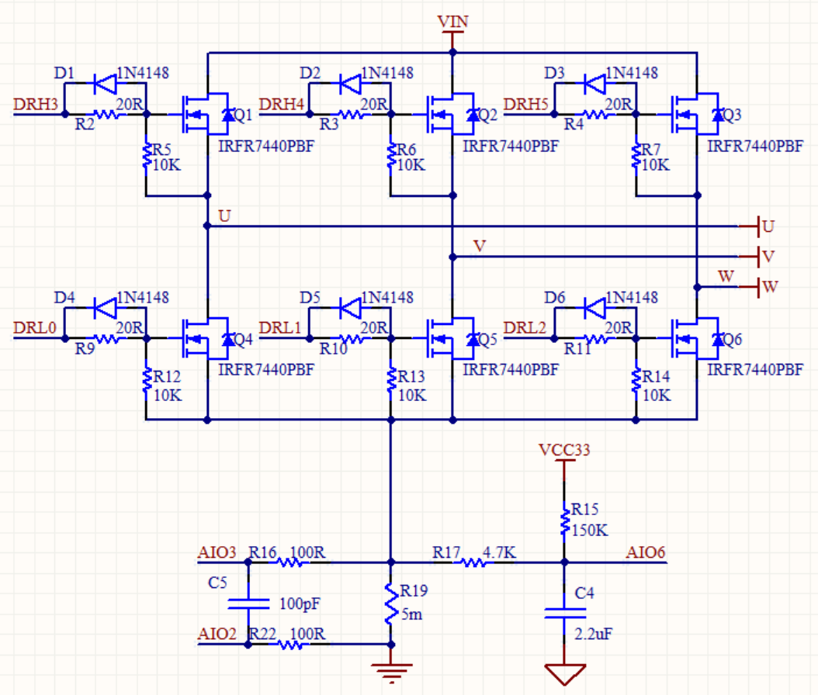
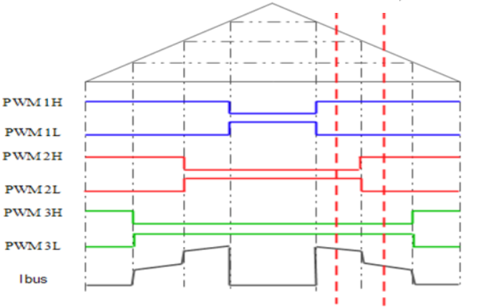
单电阻相电流重构
优点:
省去2个取样电阻，节省成本；
采样母线电流，容易实现准确的恒功率控制；
结合PAC内部的窗口比较器和DAC，实现健壮的系统保护。
缺点:
额外的代码去实现电流重构，占用一定的MCU执行时间和系统资源；
有重构电流失真的情况，需要算法去实现PWM补偿或者移相。

Slide 15
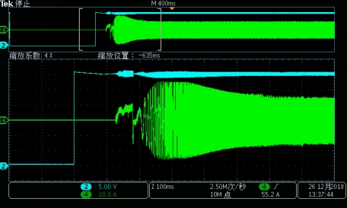
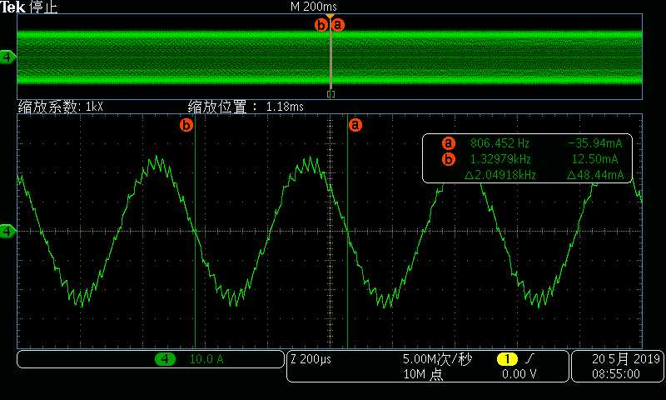
方案测试波形
启动时间短，500ms实现从PAC上电到全功率运行。
最高转速12万RPM

Slide 16
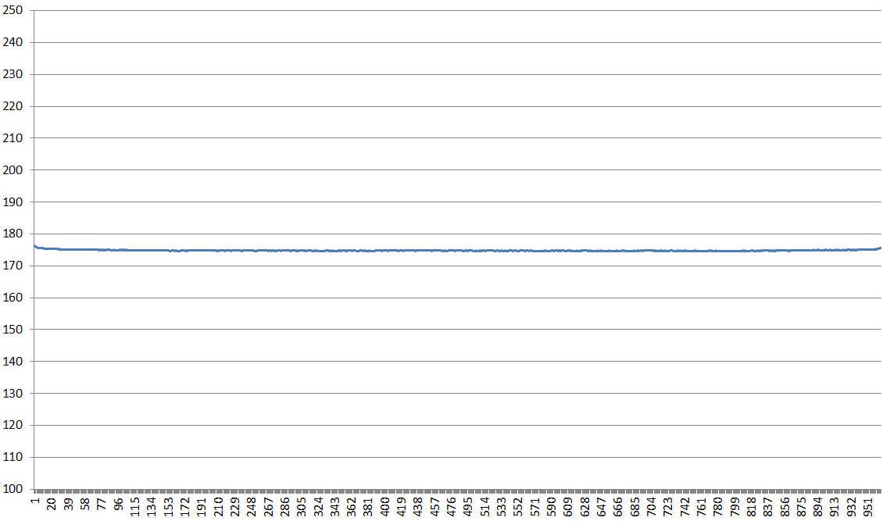
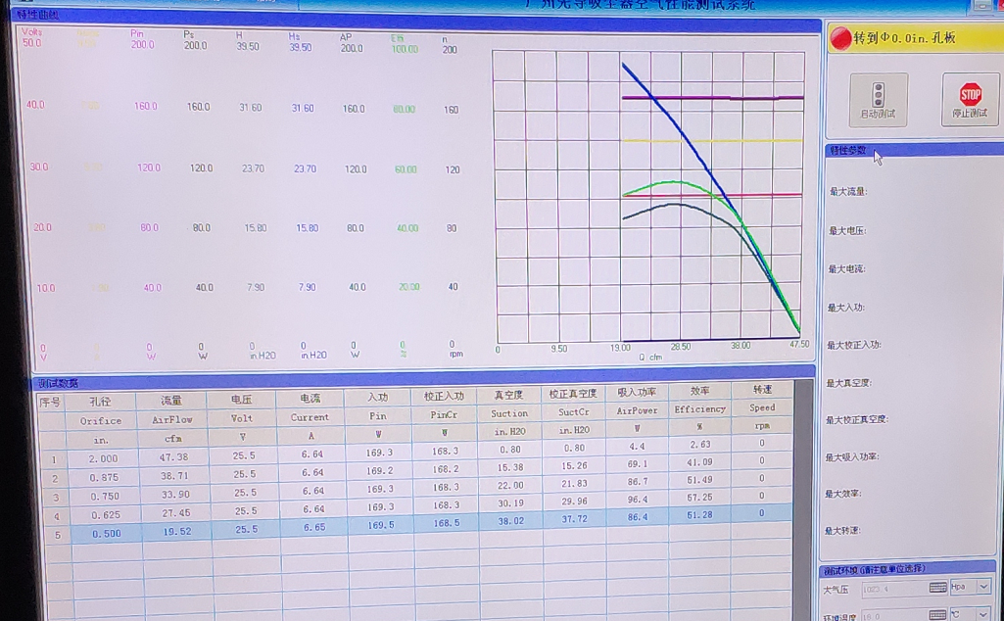
方案测试数据
在电池放电周期内（母线电压变化），驱动器功率恒定，波动在1W以内。
在不同口径下（负载变化），驱动器功率控制稳定。

Slide 17
基于PAC®的驱动方案优势总结
高系统集成度，更少物料数量和更小PCB面积；
PAC休眠模式下功耗为18uA，实现系统更低的待机功耗;
完善的系统监控和保护；
单电阻电流重构方式实现更优化的BOM成本和稳定的恒功率控制;
针对风机类负载专门设计的观测器算法，实现更高转速和快速启动。

Slide 18

Thank You

